Slide 1
ДОКЛАД «Ресурсы дистанционного образования в преподавании предмета «Технология» «Использование искусственного интеллекта на уроках технологии»
МУНИЦИПАЛЬНОЕ АВТОНОМНОЕ ОБЩЕОБРАЗОВАТЕЛЬНОЕ УЧРЕЖДЕНИЕ
«СРЕДНЯЯ ШКОЛА 157» Г.КРАСНОЯРСКА
Докладчик: Сурай Александра Николаевна – руководитель РМО Советского района,
учитель предмета «Технология»
декабрь 2023 г.

Slide 2
АКТУАЛЬНОСТЬ
ПОЯВЛЯЮТСЯ НОВЫЕ ТЕХНОЛОГИИ
АКТУАЛИЗИРОВАТЬ ЗНАНИЯ
ПРИМЕНЯТЬ В РАБОТЕ
НАУЧИТЬ ОБУЧАЮЩИХСЯ ЭТИМ ТЕХНОЛОГИЯМ
БЫТЬ В АВАНГАРДЕ

Slide 3
Важность применения искусственного интеллекта на уроках технологии
В современном мире технологии играют огромную роль, и это не может не отражаться на образовательном процессе. В частности, технологии искусственного интеллекта (ИИ) становятся все более популярными и востребованными, а их применение в образовании открывает новые возможности для учителей и учащихся.
Применение искусственного интеллекта на уроках технологии позволяет сделать процесс обучения более интересным и интерактивным. Это позволяет учащимся лучше усваивать материал, а также развивать свои навыки и способности. Использование ИИ на уроках технологии также способствует развитию критического мышления и умения анализировать информацию.
Одним из главных преимуществ использования искусственного интеллекта на уроках является возможность автоматизации рутинных задач. Например, ИИ может помочь в создании индивидуальных учебных планов, подборе заданий, анализе результатов и многом другом. Это сокращает время, затрачиваемое на подготовку к уроку, и позволяет учителям уделять больше внимания общению с учениками и обсуждению сложных вопросов.
Искусственный интеллект также помогает ученикам лучше понимать процесс обучения и применять полученные знания на практике. Благодаря использованию ИИ на уроках, учащиеся могут быстрее адаптироваться к новым технологиям и успешно применять их в своей будущей карьере.
Однако, использование искусственного интеллекта на уроках требует от учителей определенной подготовки и знаний.

Slide 4
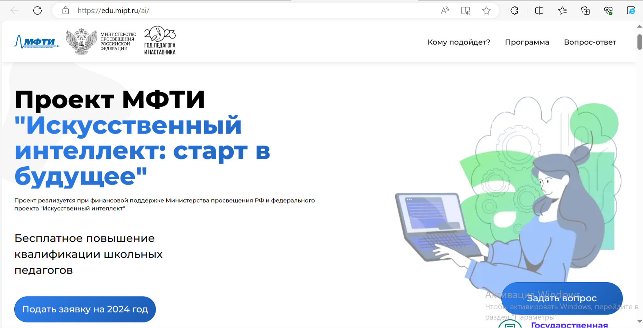
ИСКУССТВЕННЫЙ ИНТЕЛЕКТ: СТАРТ В БУДУЩЕЕ

Slide 5
ЦИФРОВЫЕ ПРИЛОЖЕНИЯ

Slide 6
Создавать презентации с аватаром

Slide 7
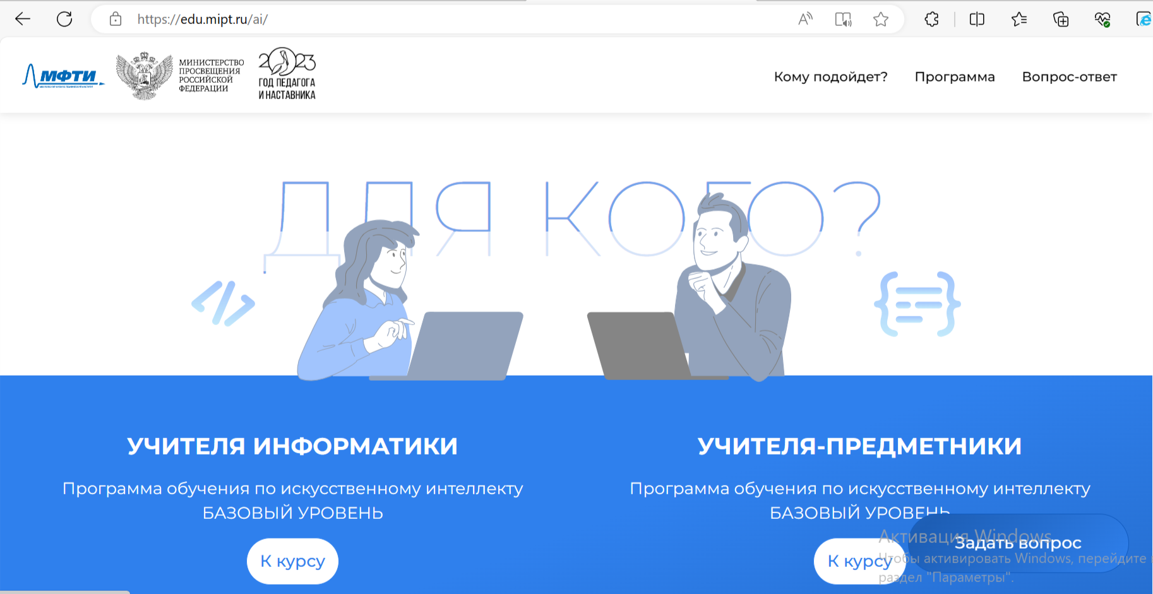
ДЛЯ КОГО ЭТОТ КУРС?
Учителя «ИНФОРМАТИКИ»
Учителя - предметники

Slide 8
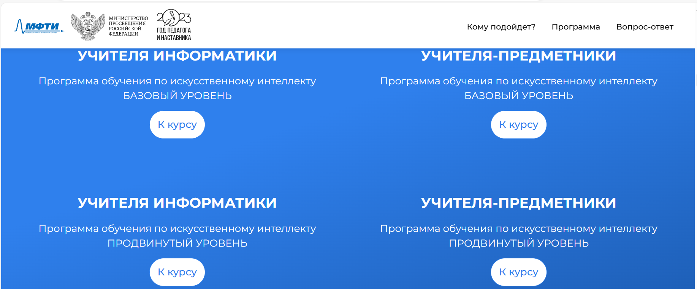
ПРОГРАММЫ ОБУЧЕНИЯ ПО ИИ
БАЗОВЫЙ УРОВЕНЬ
ПРОДВИНУТЫЙ УРОВЕНЬ

Slide 9
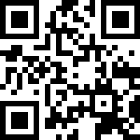
КАК ЗАРЕГИСТРИРОВАТЬСЯ?
ПО ССЫЛКЕ edu.mipt.ru/ai
ПО QR-КОДУ

Slide 10
Финансовый план
Шедеврум
YandexGPT 2
Kandinsky
GigaChat

Slide 11
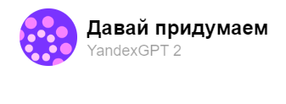
СПАСИБО ЗА ВНИМАНИЕ!
ДЕЙСТВУЙ!
ASURAJ@YA.RU

